Slide 1
Progress Report
2010/07/23
Reporter:黃重翔
Professor:陳嘉平

Slide 2
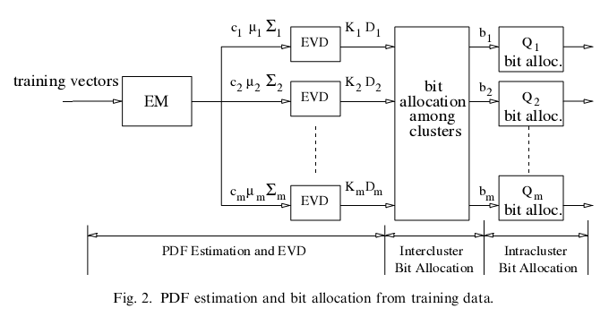
Data
of
n vectors
Data
of
n/k vectors
EM-GMM
Training
GMM
parameters
…
…
Data
of
n/k vectors
EM-GMM
Training

Slide 3
Progress preview
C program在GMM training的過程比Matlab快，但是在call function需要比較複雜的步驟
目前改良GMM training program，將資料分割後個別進行training & clustering，減少誤差和增加處理速度

